Slide 1
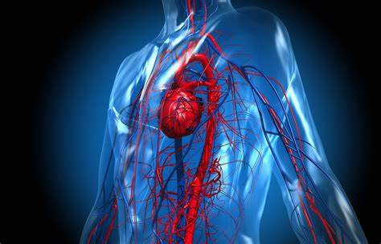
L’APPARATO CARDIOCIRCOLATORIO

Slide 2
Gli organi dell’apparato circolatorio
L'apparato circolatorio è formato dal CUORE e da un complesso sistema di vasi sanguigni, suddivisi in ARTERIE, VENE e CAPILLARI Per svolgere le sue funzioni, il sangue deve poter scambiare sostanze con altri apparati come lo scambio di ossigeno e anidride carbonica che avviene nei polmoni, o come il sangue porta le sostanze di rifiuto nell'apparato urinario. Queste funzioni avvengono con i capillari. Il sangue che proveniente dal cuore viene trasportato in tutto il corpo dalle arterie, mentre le vene trasportano il sangue da tutti gli organi del corpo al cuore.

Slide 3
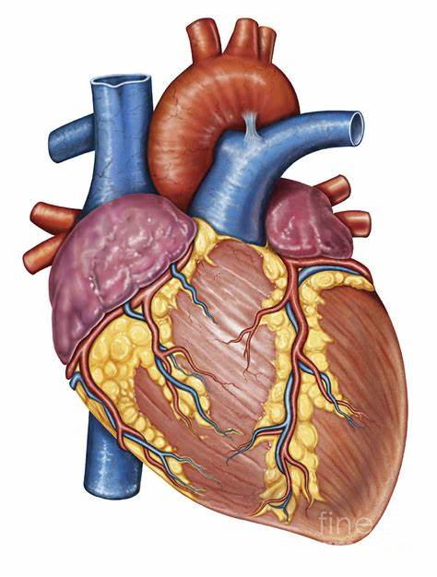
Il cuore
Il cuore è il motore della circolazione sanguigna,, infatti grazie a lui le sostanze vengono distribuite a tutti gli organi del corpo. Il cuore è un muscolo involontario situato tra i 2 polmoni, leggermente spostato a sinistra, inoltre è avvolto da una membrana che si chiama pericardio è in un adulto pesa circa 250 – 300 g. Il sangue arriva al cuore attraverso due VENE CAVE che portano il sangue da tutto il corpo, e quattro VENE POLMONARI che portano il sangue proveniente dai polmoni. Dopo che il sangue arriva al cuore, viene distribuito in due arterie: L’ARTERIA AORTA che porta il sangue a tutto il corpo; L’ARTERIA POLMONARE che porta il sangue ai polmoni.

Slide 4
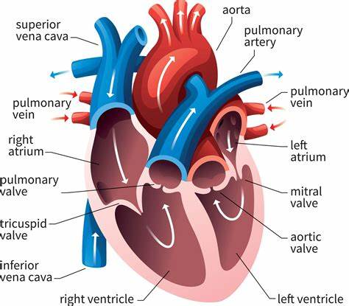
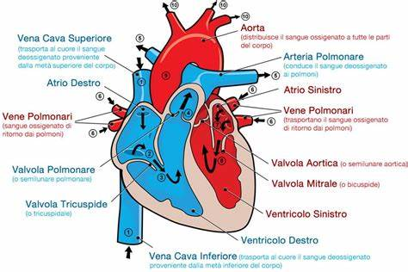
Composizione del cuore
Il cuore è diviso in una parte destra e una parte sinistra.
Il cuore è quindi diviso in 4 cavitá: ventricolo destro, ventricolo sinistro, atrio destro, atrio sinistro.
L' atrio destro riceve il sangue dalle due vene cave e comunica con il corrispondente ventricolo tramite una valvola, situata tra ogni atrio e ventricolo, che prende il nome di VALVOLA ATRIOVENTRICOLARE.
L' atrio sinistro riceve il sangue ossigenato dalle quattro vene polmonari e lo passa al ventricolo sinistro che grazie alla arteria AORTA lo distribuisce a tutti gli organi del corpo tranne ai polmoni.
Il ventricolo destro porta il sangue nell’arteria polmonare, che a sua volta porterà il sangue ai polmoni dove si caricherà di ossigeno.

Slide 5
Il ciclo cardiaco: sistole e diastole
Il cuore è un muscolo che svolge la funzione di pompare il sangue, questo lo fa, contraendosi incessantemente. A ogni contrazione corrisponde un battito. Per far sì che il cuore svolga bene la sua funzione ci sono diverse fasi che insieme compongono il ciclo cardiaco. Le fasi principali sono due: sistole (contrazione) e diastole (dilatazione).

Slide 6
Il ciclo cardiaco
Quando il corpo è a riposo il cuore pompa circa 70 volte al minuto (frequenza cardiaca) trasportando alle arterie circa 75 ml di sangue a battito (gettata cardiaca). Il ciclo cardiaco inizia con la diastole atriale ovvero quando il sangue arriva negli atri che automaticamente si dilatano, appena sono pieni si contraggono avvenendo così la sistole atriale per poi spingere il sangue nei ventricoli che si dilatano quindi compiendo la diastole ventricolare che è contemporanea alla sistole atriale. Questa è una fase in cui le valvole atrioventricolari sono aperte mentre quelle semilunari sono chiuse. Una volta pieni i ventricoli, si ha la sistole ventricolare, in cui attraverso le arterie, i ventricoli si svuotano e mandano il sangue in tutto il corpo. In questa fase le valvole atrioventricolari sono chiuse. E così il ciclo finisce in pochi secondi e riparte da capo.

Slide 7
Origine del battito cardiaco
Il cuore è un muscolo involontario ma anche autonomo grazie a particolari cellule muscolari che si contraggono grazie a ad impulsi provenienti da due gruppi di cellule interne al muscolo cardiaco che prendono il nome di nodi che passano per tutto l’organo attraverso fibre nervose. Quindi essendo autonomo il sistema nervoso centrale ha solo la funzione di accelerare o rallentare la frequenza in base alle necessità dell’organismo. Il nodo senoatriale è posto nella parte alta dell’atrio destro e genera gli impulsi che fanno contrarre il muscolo e costituiscono la centrale pace-maker del cuore. Il nodo atrioventricolare che invece è posto nella parte bassa dell’atrio destro riceve l’impulso dal nodo senoatriale e lo manda ai ventricoli. Gli impulsi vengono trasmessi a tutto l’organo attraverso le fibre di conduzione che fanno contrarre a tempo prima gli atri e poi i ventricoli.

Slide 8
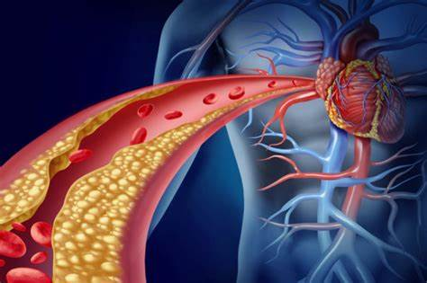
L’infarto
È una malattia cardiovascolare che causa il 20% delle morti sotto i 75 anni d’età. Si manifesta a causa dell’otturazione di una delle arterie coronarie così che una parte del cuore non riceve più sangue e di conseguenza le cellule, non alimentate, iniziano a morire. Spesso i pazienti riescono a salvarsi ma le cure devono essere immediate, si porta al decesso nel caso in cui la zona colpita è troppo grande o nel momento in cui il cuore cessa di battere.

Slide 9
IL PICCOLO CIRCOLO O CIRCOLAZIONE POLMONARE E IL GRANDE CIRCOLO O CIRCOLAZIONE SISTEMICA
Tutto comincia nel ventricolo destro che spinge il sangue proveniente dai tessuti, ai polmoni. Una volta arrivato all’atrio sinistro va al ventricolo sinistro che attraverso l’arteria aorta lo manda a tutto il corpo. Quindi arriva nuovamente all’atrio destro che lo manda al ventricolo e poi ricomincia il ciclo.

Slide 10
ARTERIE, VENE E CAPILLARI
Il sangue esercita sulle pareti delle arterie una pressione chiamata pressione arteriosa. Le vene, rispetto alle arterie, hanno una parete molto più sottile perché la pressione esercitata dal sangue è minore. Le vene più grosse, soprattutto quelle delle gambe hanno la valvola a nido di rondine che permette al sangue di salire ma non di scendere.
I capillari invece hanno una parete formata da solo uno strato di cellule piatte, quindi è molto sottile.

Slide 11
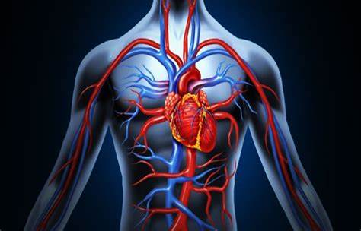
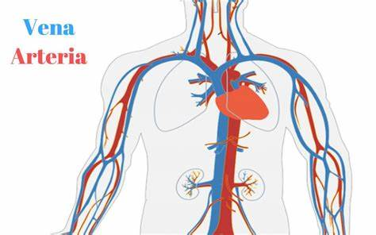
I vasi principali dei due circoli
Le vene
Le arterie
La prima arteria è la CAROTIDE che porta il sangue al cervello, poi c’è la SUCCLAVIA che porta il sangue agli arti superiori, l’AORTA che è il condotto iniziale della circolazione, la POLMONARE che è il punto d’inizio della circolazione, le CORONARIE che si formano dalla diramazione dell’aorta e circondano il cuore e infine la FEMORALE che è quella che porta il sangue agli arti inferiori.
Come prima vena c’è la GIUGULARE che raccoglie il sangue dalla testa, la SUCCLAVIA che raccoglie il sangue degli arti superiori, la CAVA SUPERIORE che raccoglie il sangue dagli arti superiori e dal tronco, la POLMONARE che raccoglie il sangue proveniente dai polmoni, la CARDIACA che raccoglie il sangue che alimenta il cuore, la CAVA INFERIORE che raccoglie il sangue proveniente dal bacino e dagli arti inferiori e infine la FEMORALE che raccoglie il sangue proveniente dagli arti inferiori.

Slide 12
Che alimentazione avere per un cuore sano
Bisogna limitare sicuramente i grassi saturi e il colesterolo mentre si dovrebbero mangiare molte fibre, vitamine, sali minerali, frutta e verdura. Altri cibi utili possono essere il pesce, i legumi, la carne bianca, le noci, il radicchio. Quindi un’alimentazione sana che ci aiuta a mantenere il nostro cuore sano deve essere molto equilibrata.
Non si deve fumare, si deve mantenere un peso regolare e l'attività fisica aiuta molto. Aiuta molto anche allontanare lo stress.

Slide 13
Lavoro svolto da: Flavia Ciulla Elisa Amato Aurinn Valletta

